Slide 1
Стабилност система – Бодеов дијаграм
Системи аутоматског управљања - Лабораторијска вежба
Вежба се изводи симулацијом у програмском пакету NI Multisim
Бодеов дијаграм цртамо за систем двостепеног RC појачавача са биполарним транзисторима

Slide 2
Основни подаци:

Slide 3
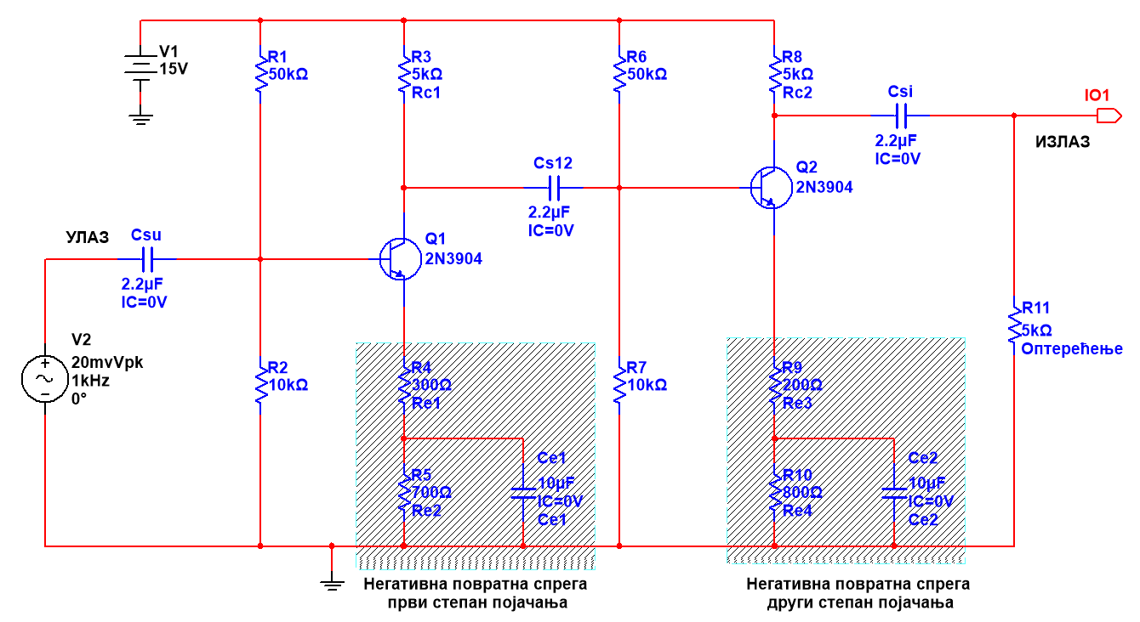
Задатак:
Нацртати електричну шему појачавача у софтверском пакету NI Multisim према слици 1.
Слика 1.

Slide 4
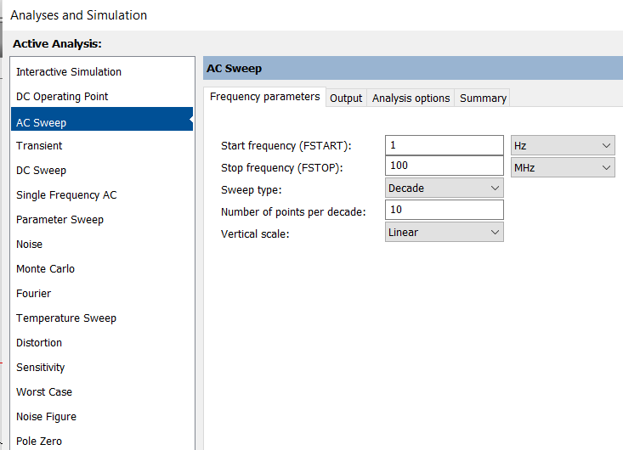
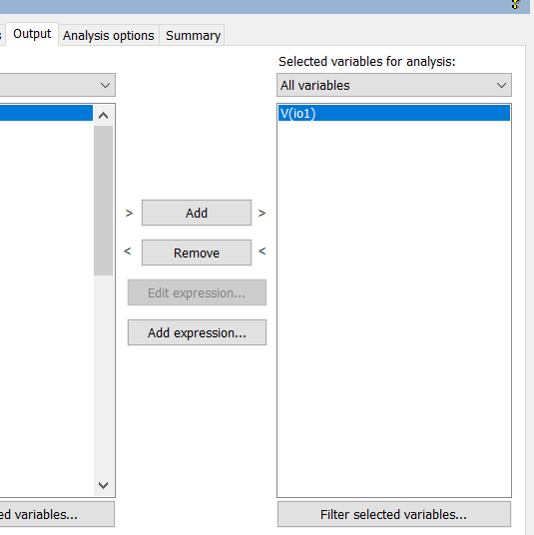
2.
Снимити Бодеов дијаграме за појачавач са слике 1.
а. Амплитудно-фреквентни (скала логаритамска и у децибелима)
б. Фазно-фреквентни (скала логаритамска и у децибелима)
Опсег фреквенција за анализу је почетна 1 Hz – крајња 100MHz.

Slide 5
Y оса – појачање линеарна скала
Y оса – појачање логаритамска скала

Slide 6
Y оса – појачање у децибелима
Y оса – фазни став у степенима

Slide 7
3.
Са дијаграма одредити доњу и горњу граничну фреквенцију.
Доња гранична фреквенција је:
Горња гранична фреквенција је:
4.
Са дијаграма одредити појачање А:
Појачање (апсолутно) А=
Појачање (у decibelima) А=

Slide 8
5.
Закључити на основу дијаграма да ли је систем:
а. Стабилан
б.Нестабилан
ц. Делимично - условно стабилан

